Slide 1
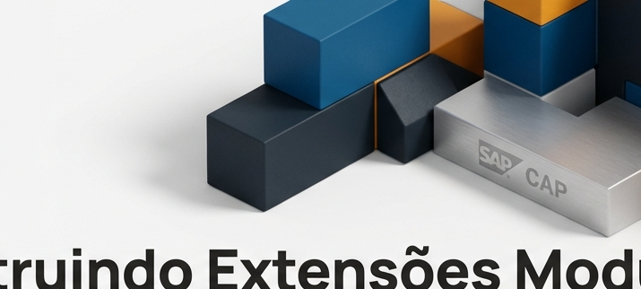
Construindo Extensões Modulares para CAP com CDS Plugin Packages
Um guia para criar pacotes reutilizáveis e com auto-configuração para o Node.js.

Slide 2
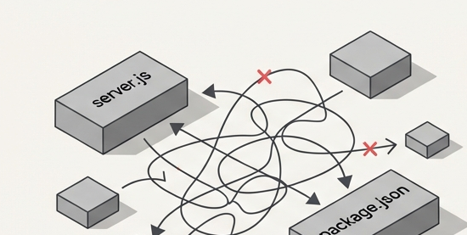
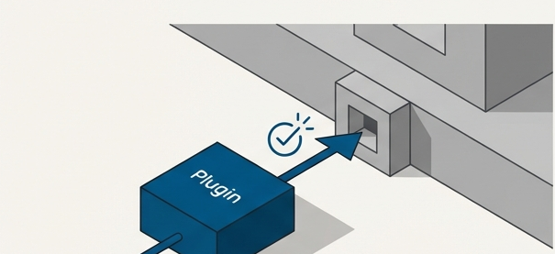
O Desafio: Extensões Reutilizáveis e a Carga da Configuração Manual
A Carga Manual Tradicional
Configuração Repetitiva: Tradicionalmente, reutilizar lógica em múltiplos projetos exige que cada projeto consumidor configure manualmente o serviço no `package.json` e adicione código de inicialização no `server.js`. Isso é repetitivo e propenso a erros.
A Oportunidade: CDS Plugin Packages
Pacotes Plug-and-Play: E se pudéssemos criar pacotes que se configuram sozinhos? Os CDS Plugin Packages oferecem um mecanismo para auto-configuração e registro automático de lógica assim que instalados.

Slide 3

A Anatomia de um CDS Plugin
Dois Blocos Conectados
`cds-plugin.js` (Onde sua lógica customizada reside) + `package.json` (Onde a 'mágica' da auto-configuração acontece).
Papel de Cada Arquivo
1. cds-plugin.js: Reage a eventos do ciclo de vida do CAP, exatamente como um `server.js`.
2. package.json: Define serviços, presets e schemas para uma experiência 'zero-config'. Juntos, transformam um pacote Node.js padrão em uma extensão autônoma.

Slide 4
A FUNDAÇÃO: LÓGICA REATIVA
O Primeiro Bloco: O Arquivo `cds-plugin.js`
O Que É e Como Funciona?
O Que É?: Um arquivo chamado `cds-plugin.js` na raiz do seu pacote (ao lado do `package.json`). Ele é o ponto de entrada para a lógica do seu plugin.
Como Funciona?: O CAP detecta e carrega este arquivo automaticamente. Dentro dele, você pode usar o objeto `cds` para interagir com o framework.
Código de `cds-plugin.js`
// cds-plugin.js
const cds = require('@sap/cds');
// Registra um handler para o evento 'served'
// Exatamente como você faria em um server.js!
cds.on('served', () => {
console.log('Nosso plugin foi carregado e os serviços estão no ar!');
// ... adicione sua lógica aqui
});

Slide 5
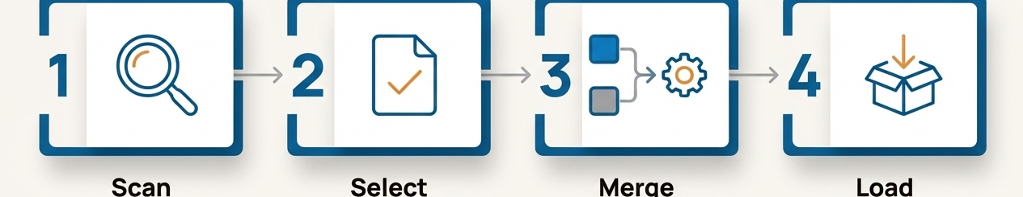
Por Trás das Cenas: Como o CAP Carrega seu Plugin
O mecanismo de plugin é ativado por padrão em comandos essenciais como `cds serve`, `cds watch`, `cds run`, `cds build` e `cds deploy`.
1. Scan & 2. Select: O CAP verifica todas as `dependencies` e `devDependencies` do seu projeto e seleciona todos os pacotes que contêm um arquivo `cds-plugin.js` em sua raiz.
3. Merge & 4. Load: A configuração da seção `cds` do `package.json` de cada plugin é adicionada ao `cds.env`, e finalmente o módulo `cds-plugin.js` é carregado (`require`).

Slide 6
ADICIONANDO INTELIGÊNCIA: AUTO-CONFIGURAÇÃO
O Segundo Bloco: Configuração no `package.json`
O Que É e Por Que é Poderoso?
O Que É?: A capacidade de um plugin fornecer configurações padrão para o projeto que o consome, adicionando uma seção `cds` ao seu próprio `package.json`.
Por Que é Poderoso?: Isso elimina a necessidade de o desenvolvedor configurar manualmente os `requires` ou outros ajustes no `package.json` do projeto principal.
Exemplo: O Consumidor (`package.json`)
Para usar o plugin, o desenvolvedor apenas o instala:
// package.json (do projeto consumidor)
{
"name": "test-app",
"version": "1.0.0",
"devDependencies": {
"cds-swagger-ui-express": "file:../.."
},
"cds": {}
}

Slide 7
Exemplo Prático: Desvendando o `@cap-js/sqlite`
O pacote `@cap-js/sqlite` fornece uma configuração de banco de dados SQLite para o ambiente de desenvolvimento sem exigir nenhuma configuração do usuário.
`package.json` do `@cap-js/sqlite`
Como a Cadeia de Presets Funciona (1 a 3)
1. requires.db = "sql": Automaticamente configura o serviço `db` para usar o preset `sql`.
2. [development].kind = "sqlite": No ambiente de desenvolvimento, o preset `sql` usa o preset `sqlite`.
3. sqlite.impl = "@cap-js/sqlite": O preset `sqlite` aponta para este mesmo pacote como sua implementação.
{
"cds": {
"requires": {
"db": "sql"
},
"kinds": {
"sql": {
"[development]": { "kind": "sqlite" }
},
"sqlite": {
"impl": "@cap-js/sqlite"
}
}
}
}

Slide 8
POLINDO A EXPERIÊNCIA: SCHEMAS DE CONFIGURAÇÃO (BETA)
O Bloco Final: Schemas para uma Melhor DX
O Que São e Principal Benefício
O Que São?: Uma forma de declarar as opções de configuração que seu plugin oferece. Essas declarações são adicionadas ao `package.json` do seu plugin.
Benefício: Developer Experience (DX): Ferramentas e IDEs usam esses schemas para fornecer: 1. Code Completion (Autocompletar), 2. Validação de Propriedades e 3. Documentação Inline.
Como Declarar
Nó schema dentro de cds: Todas as definições de schema devem ser colocadas sob o nó `schema` dentro da seção `cds` do seu `package.json`.

Slide 9
Definindo Novos Tipos com Schemas (`buildTaskType` e `databaseType`)
Você pode estender os tipos fundamentais do CAP para que seu plugin seja reconhecido nativamente pelas ferramentas.
Build Task (`buildTaskType`)
Database (`databaseType`)
// package.json (do seu plugin)
"cds": {
"schema": {
"databaseType": {
"name": "new-databaseType",
"description": "Uma descrição do novo tipo de banco de dados."
}
}
}
// package.json (do seu plugin)
"cds": {
"schema": {
"buildTaskType": {
"name": "new-buildTaskType",
"description": "Uma descrição do novo tipo de build task."
}
}
}

Slide 10
Adicionando Configurações de Alto Nível
Para configurações mais complexas e específicas do seu plugin, você pode introduzir um novo objeto de configuração diretamente sob a chave `cds`.
Exemplo Prático: `cds-swagger-ui-express`
Nova Chave no Nível Raiz: Este plugin adiciona uma chave `swagger` dentro de `cds.schema.cds.properties` para permitir que os usuários configurem a geração da UI do Swagger com autocompletar.
Declaração no `package.json` do Plugin
// package.json (do plugin cds-swagger-ui-express)
"cds": {
"schema": {
"cds": {
"properties": {
"swagger": {
"description": "Configurações para o Swagger UI",
"oneOf": [ /* ...schema detalhado... */ ]
}
}
}
}
}

Slide 11
Pontos de Contribuição do Schema: O Que é Suportado?
Pontos de Contribuição
buildTaskType: Estende as tarefas reconhecidas pelo `cds build`.
databaseType: Estende os tipos de banco de dados reconhecidos em `cds.requires.db`.
cds: Estende o objeto raiz `cds` no `package.json`.
Descrição do Efeito
buildTaskType → Tarefa de Build: Adiciona um novo tipo de tarefa de build.
databaseType → Banco de Dados: Adiciona um novo tipo de banco de dados.
cds → Configurações de Alto Nível: Adiciona uma ou mais configurações de alto nível sob `cds`.

Slide 12
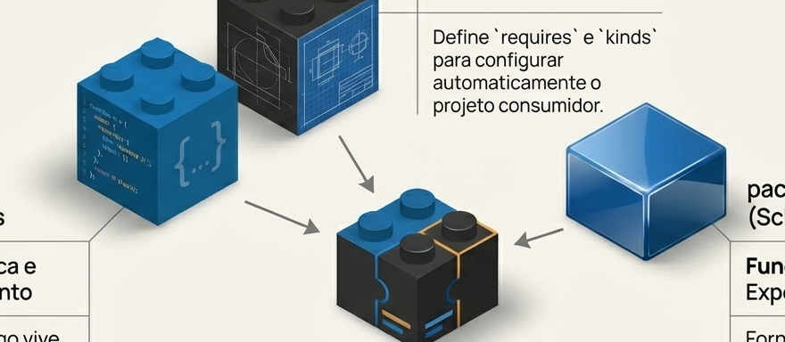
SÍNTESE
Resumo: Montando os Blocos do seu Plugin
Blocos Modulares do CDS Plugin
As 3 Funções Integradas
1. cds-plugin.js (Lógica e Comportamento): Onde seu código vive. Reage a eventos do ciclo de vida do CAP.
2. package.json (Configuração Zero-Touch): Define `requires` e `kinds` para configurar automaticamente o projeto consumidor.
3. package.json Schema (Developer Experience): Fornece autocompletar e validação para uma integração profissional.

Slide 13
Seu Checklist para Criar um Plugin de Sucesso
Passos 1 a 3
1. Crie seu pacote Node.js: Comece com um `package.json` padrão.
2. Adicione a lógica no cds-plugin.js: Implemente o comportamento do seu plugin usando `cds.on(...)`.
3. Defina a auto-configuração: Adicione a seção `cds` ao seu `package.json` para uma experiência 'plug-and-play'.
Passos 4 e 5
4. (Opcional) Adicione um schema: Dê um toque profissional e melhore a DX com autocompletar e validação.
5. Publique e Compartilhe: Disponibilize seu plugin para a comunidade via NPM ou registro privado.

